Slide 1



Координационный Совет
по делам ветеранов
при Главе Республики Коми

Slide 2
Наши земляки – Георгиевские кавалеры, Герои Советского Союза и Российской Федерации
9 декабря в России отмечают День Героев Отечества. Эта памятная дата была установлена Государственной Думой Российской Федерации 26 января 2007 года.
В пояснительной записке к документу говорится : «...мы не только отдаем дань памяти героическим предкам, но и чествуем ныне живущих Героев Советского Союза, Героев Российской Федерации, кавалеров ордена Святого Георгия и ордена Славы».
В данном альбоме представлены герои Советского Союза Российской Федерации, проживавшие в Республике Коми. Дополнительно представлена информация о Георгиевских кавалерах, уроженцах коми-зырянской земли, размещенной в пределах Архангельской и Северо-Двинской губерний Российской Империи.

Slide 3
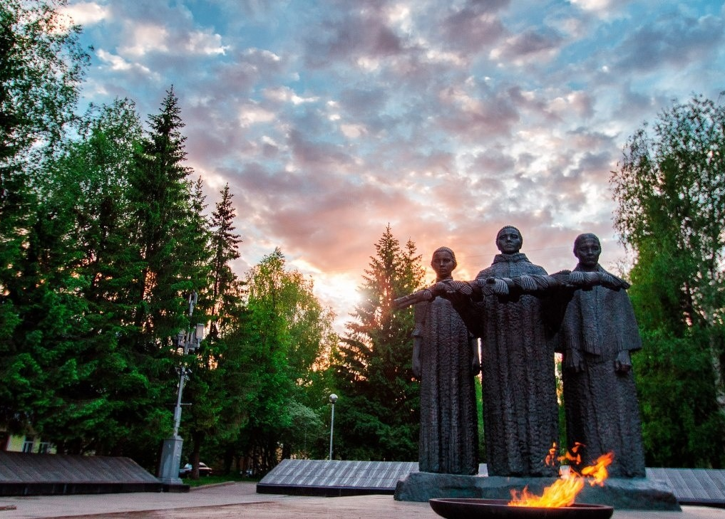
Памяти всех героев коми земли…
Мемориальный комплекс «Вечный огонь»
Ивы плачут, а клёны
Грустно так шелестят
Двадцать семь миллионов
Крепко – накрепко спят.
Они храбро сражались,
За Отчизну свою.
В наших песнях остались,
Хоть погибли в бою.
Игорь Воскобойников

Slide 4
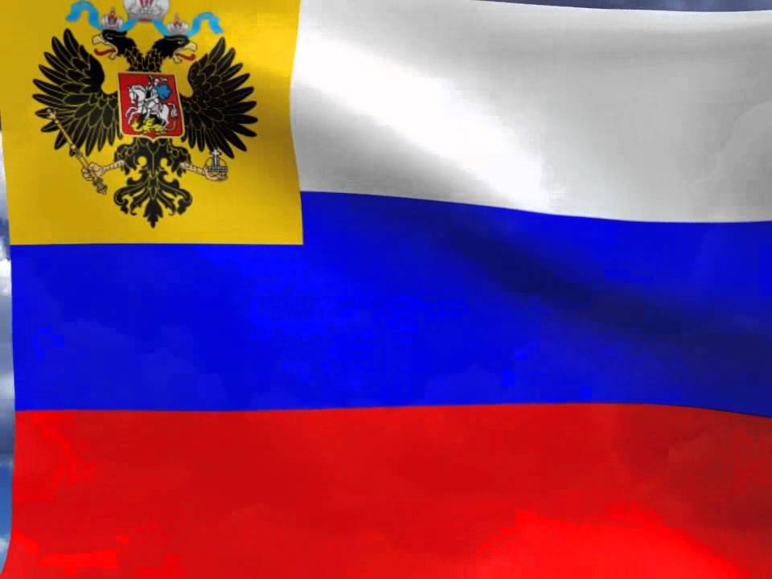
Георгиевские кавалеры коми-зырянской земли

Slide 5
«БОЕВАЯ ДОБЛЕСТЬ ЗЕМЛЯКОВ.
УРОЖЕНЦЫ КОМИ ОТЛИЧИЛИСЬ
В РУССКО-ЯПОНСКОЙ ВОЙНЕ»
О боевой доблести наших земляков в Великой Отечественной войне сказано немало, но в истории сохранились примеры их героического участия и в других войнах, в частности, в русско-японской.
В ночь на 27 января (9 февраля) 1904 года Япония без объявления войны начала боевые действия против России. Пошли японцы на военный конфликт, опираясь на дипломатическую поддержку Англии, США и других стран. В России же немало высокопоставленных чиновников смотрело на эту войну неоправданно оптимистично. Так, бывший военный министр Ванновский утверждал, что на театр военных действий надо выставить на одного русского солдата двух японских. К войне готовились кое-как. А японцев часто высокомерно называли макаками. Это дало повод генералу Драгомирову, известному своим острым словом, назвать начавшуюся кампанию – война коекаков с макаками. Война, разгоревшаяся за многие тысячи верст от столицы России, не обошла стороной и Коми край.
Врагу не сдавались
Согласно выявленным в Национальном архиве Республики Коми материалам в русско-японской войне участвовали 24 матроса из нашего края. Их воинский труд оценен шестью Георгиевскими крестами и восемью серебряными и бронзовыми медалями.
В первую очередь следует упомянуть о героическом подвиге экипажа крейсера «Варяг». Во время боя крейсера с японской эскадрой погибли 7 офицеров и 115 матросов. Среди погибших был матрос Андрей Трофимов из деревни Бор Ношульской волости. На крейсере «Варяг» служил еще один наш земляк. Это – командор Дмитрий Шарапов, о котором известно только то, что он происходил из крестьян Визингской волости.

Slide 6
Вместе с «Варягом» неравный бой с превосходящим по силам неприятелем вела канонерская лодка «Кореец», членом команды которой был командор Дмитрий Белых. Он родился в 1876 году в деревне Гавриловской Палевицкой волости, куда возвратился с заслуженной наградой – Георгиевским крестом.
Защищая Порт-Артур, погиб матрос Алексей Уляшов. Он происходил из крестьян деревни Вольдинской Помоздинской волости. Благополучно сложилась судьба другого защитника Порт-Артура Дмитрия Вавилова, старшего командора крейсера «Паллада». Крейсер погиб, но Вавилов остался жив, был награжден Георгиевским крестом 3-й степени.
По крайней мере пять матросов Коми края участвовали в жестоком Цусимском сражении. На броненосце «Бородино» служил матрос Александр Леушин. Очевидцы вспоминали последние минуты корабля. Он запылал, как деревенская изба. Двум участникам сражения довелось остаться живыми. К примеру, на броненосце «Орел» служил рядовым матросом Семен Артеев из Мутного Материка. Родился он в 1876 году, в 23 года его призвали на флотскую службу. Семен Лукич был красивым человеком, крупного телосложения. Таким его помнят земляки. Многие годы потом проработал Семен Лукич бакенщиком на р. Печора. В его ведении был участок реки на протяжении двадцати километров. Он рассказывал землякам о броненосцах и крейсерах русского флота, но особо ему были дороги воспоминания о родном крейсере «Орел», с которым были пережиты многие драматические эпизоды. Красочно написал об этом А.С.Новиков-Прибой, служивший вместе с Артеевым, а позже вместе находившийся в японском плену. «В сгущавшихся сумерках, весь в огне, как чудовищный факел, прошел мимо «Орел», осыпаемый взрывающимся металлом. Грохотало небо, потрясая простор, ревело море, расцвечиваясь огненными фонтанами, качались волны с прилипшими к ним клочьями дыма. Казалось, наступил час гибели всего мира».

Slide 7
С поля боя не ушёл
Родную Коми землю прославил своими подвигами в период русско-японской войны и уроженец села Важгорт Василий Титов. Он защищал Порт-Артур, участвовал в отражении натиска японцев у горы Высокая, которую они упорно стремились захватить. С горы Высокой контролировалась вся крепость. В этих боях Титов спас офицера. За совершенный подвиг был награжден орденом Святого Георгия 4-й степени. В одном из боев, когда погибли все командиры, поднял взвод в атаку, за что получил Георгия 3-й степени. В очередном бою был ранен в лицо и руку. Вместе с кровью солдат выплюнул зубы, но не ушел с поля боя. За это заслужил Георгия 2-й степени. Кроме трех орденов, он имел еще две медали. С другими русскими солдатами испытал горечь плена, находился за колючей проволокой в Нагасаки и Токио. Ему посчастливилось видеть в Порт-Артуре адмирала С.О.Макарова. Об этом он час-то рассказывал школьникам, друзьям. До конца своей жизни Василий Иванович трудился в родном колхозе.
Многие солдаты из Коми края участвовали в сражениях на территории Маньчжурии – под Ляояном, на реке Шахэ, под Мукденом.
Неподготовленность России к войне с Японией, бездарность царских военачальников явились следствием крупных потерь русских войск. Они исчисляются в 400 тыс. убитых, раненых, больных и пленных. Семьдесят один воин Усть-Сысольского уезда погиб или пропал без вести.
Жители Коми в годы русско-японской войны показали образцы милосердия, благотворительности. Многие из них жертвовали деньги, предметы своего труда в пользу защитников Порт-Артура.
Уроженцы Коми края показали себя мужественными и стойкими воинами на море и на суше. Подвиги 140 из них отмечены орденами Святого Георгия и почти 120-ти человек – медалями. Их имена остались в памяти потомков
Николай Сурков

Slide 8
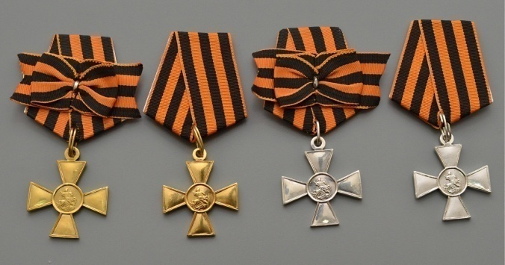

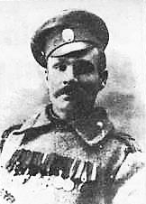
УЛЯШЕВ
ЕГОР ЕФИМОВИЧ
(КРЕСТ ЁГОР)
Егор Ефимович Родился в 1883 году в селе Бадьельск (Бадьёльйыв) Усть-Куломского района. Воевал 1905 и 1914 годах. За Веру, Царя и Отечество был ранен не раз. Особо напоминало о войне ранение в голову. От припадков эпилепсии его спасала жена, знала, как привести его в чувство.
Тяжело достались награды Егору Ефимовичу - 4 Георгиевских креста и 8 медалей. Рассказывали, что в Русско-японской войне 1905 года полк, где служил и Уляшев, попал в плен к японцам. Русские солдаты побросали винтовки. Но Егор Ефимович не мог поверить, что придется сдаться. Схватил он винтовку - и к сопкам. Несколько японцев побежали за ним. А бесстрашный Егор, развернувшись, заколол штыком ошалевших японцев и убежал в сопки. Говорят, что бесстрашного и ловкого и враг уважает, японцы аплодировали и кричали беглецу: "Браво, рус!"

Slide 9
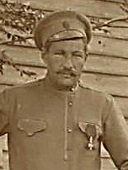
БЕЛЬКОВ
МИХАИЛ ФЕДОРОВИЧ
Родная деревня Михаила Белькова носила его родовую фамилию. Здесь, в Бельково Емецкого уезда Архангельской губернии, он и появился на свет в 1886 году. С 1910 по 1914 год он служил в русской армии. С начала Первой мировой воевал в действующей армии. За личный подвиг был награжден Георгиевским крестом IV степени.
В 1918 году Михаил Бельков возвратился в родные места, где стал заниматься своим хозяйством, а также выделкой кож, открыл кожевенную мастерскую. Небольшое производство, связанное с тяжелым физическим трудом, в начале 30-х годов было раскулачено. А Михаил Федорович в это время обживал таежные земли Коми. Семью с четырьмя детьми высадили с баржи в Щугоре. Определили в барак, где проживало несколько семей, отвели угол за перегородкой. Позднее перевели в спецпоселок в таежное урочище Пиня-Из. В 1949 году переехал в Печору.
В 1955 году Михаила Федоровича не стало. Похоронен на кладбище в г. Печора.

Slide 10

Герои Советского Союза из Республики Коми

Slide 11
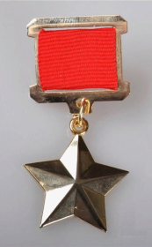
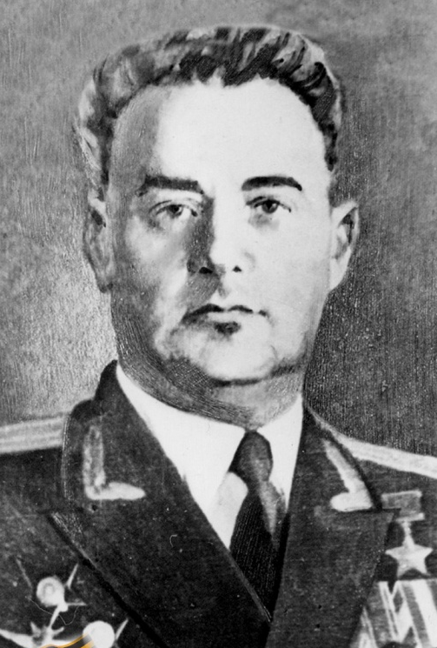

АГАМИРОВ
ГОГА ГРИГОРЬЕВИЧ
Гога Григорьевич родился 18 августа 1916 в городе Грозный ныне Чечено-Ингушской АССР.
В Советской Армии с июня 1941. Призван Грозненским ГВК.
Командуя эскадрильей 337-го авиационного полка (5-я гвардейская авиационная дивизия, 4-й гвардейский авиационный корпус, АДД), капитан Агамиров к октябрю 1944 произвел 218 успешных боевых вылетов. Бомбил военные объекты в глубоком тылу противника, доставлял боеприпасы, продовольствие и спецгрузы партизанам.
Совершил 44 вылета с особо важными заданиями в интересах Народно-освободительной армии Югославии.
5 ноября 1944 - присвоено звание Героя Советского Союза.
После войны отважный летчик продолжал службу в ВВС СССР. Проходил службу в городе Воркуте, где был командиром полка, начальником Воркутинского гарнизона.
Скончался 11 апреля 1997 года. Похоронен в Воронеже на Лесном кладбище.

Slide 12
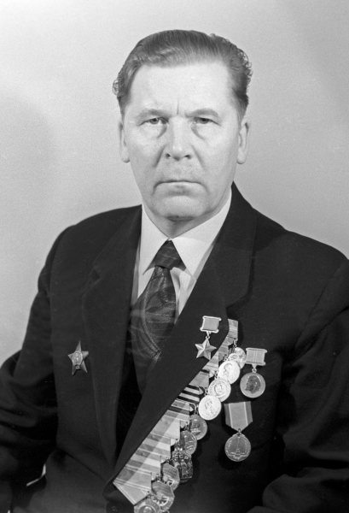
БАБИКОВ
МАКАР АНДРЕЕВИЧ
Макар Андреевич родился в 1921 г. в с. Усть-Цильма Коми АССР.
С 1939 г. служил в Северном Военно-Морском Флоте. Участвовал в Великой Отечественной войне с начала и до окончания военных действий. В 1943 г., командуя взводом в разведке, уничтожил автоколонну вражеского зенитного полка, захватил пленных и обеспечил командование важными сведениями. Громил гарнизоны на берегах Баренцева моря.
С августа 1945 г. участвовал в войне с Японией в составе отдельного разведывательного отряда Тихоокеанского флота, командовал взводом десантников в операциях по захвату южнокорейских портов Юки, Расин и других. Отличился геройством в операции по овладению г. Сейсин. Высадившись с торпедных катеров, десантники стремительно ворвались в город. Взвод Бабикова с боем захватил железнодорожный и шоссейный мост через реку, уничтожил более 50 солдат, 6 автомашин. Более 18 часов держались десантники, отбивая непрерывные атаки противника.. 14 сентября 1945 г. Бабикову М. А. присвоено звание Героя Советского Союза.
Умер 2 февраля 2009 г. Москве.

Slide 13
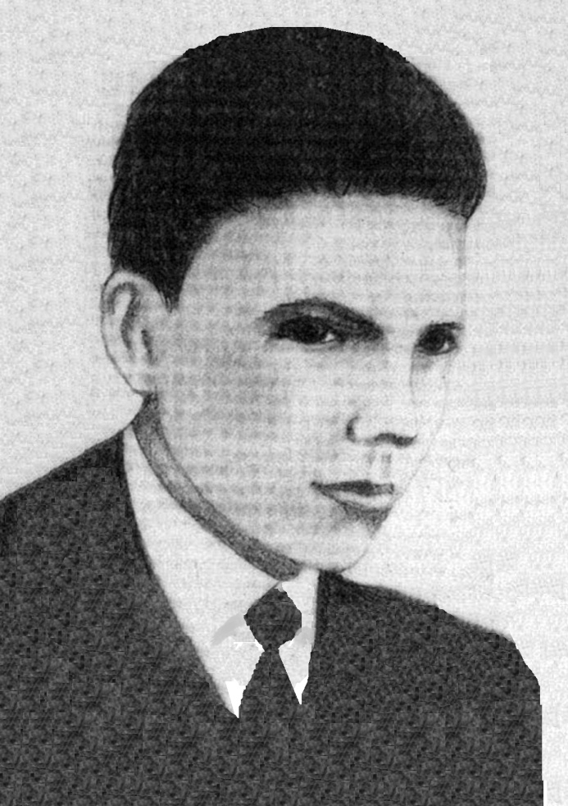
БОЙКОВ
НИКОЛАЙ САФРОНОВИЧ
Николай Сафронович Бойков родился в 1920 году в деревне Покоть Украина. В 1941 году был призван на службу в Рабоче-крестьянскую Красную Армию и направлен на фронт Великой Отечественной войны. К сентябрю 1943 года красноармеец Николай Бойков был стрелком 78-го стрелкового полка 74-й стрелковой дивизии 13-й армии Центрального фронта.
В конце сентября 1943 года Бойков одним из первых в своём подразделении форсировал Днепр к северу от Киева. Участвовал в удержании плацдарма на западном берегу реки, получил ранение, но поля боя не покинул и продолжил отражать контратаки противника, чем способствовал успешной переправе через реку своей роты. Пропал без вести 3 октября 1943 года.
Указом Президиума Верховного Совета СССР от 16 октября 1943 года красноармеец Николай Бойков был удостоен высокого звания Героя Советского Союза.

Slide 14
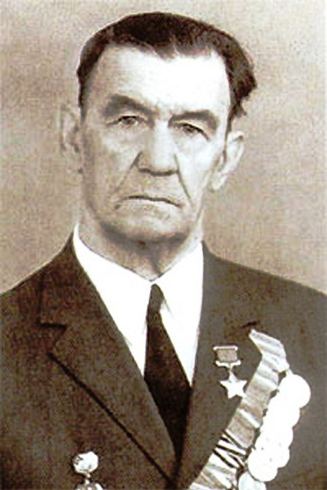
БОЧАРИКОВ
МАКСИМ ПЕТРОВИЧ
Максим Петрович родился в селе Лычное Вятского уезда Вятской губернии.
В 1930-1932 годах проходил действительную военную службу в рядах Красной Армии.
В Красную Армию призван в июле 1942 года Кожвинским райвоенкоматом Коми АССР. Гвардии сержант Максим Бочариков отличился 19 августа 1944 года при прорыве обороны противника в районе поселка Сочь. Вместе с отделением перерезал проволочные заграждения и проник в расположение врага. Гранатами уничтожил гарнизон дота. Преодолев две линии проволочных заграждений, ворвался во вражескую траншею и огнём из автомата и в рукопашном бою уничтожил до взвода солдат и офицеров и захватил в плен семерых гитлеровцев. Несмотря на ранение в голову и руку, он с 18 бойцами, оставшимися от батальона, отбил несколько вражеских контратак и удержал занятую высоту до прихода подкрепления.
В 1946 году удостоен звания Герой Советского Союза и кроме того ему был вручён и орден Красного Знамени.

Slide 15
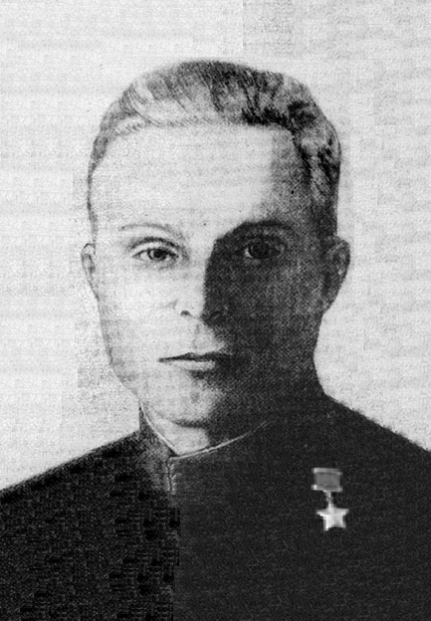
ВОРОТЫНЦЕВ
ИВАН МОИСЕЕВИЧ
Иван Моисеевич родился в д. Мокрец ныне Горшеченского р-на Курской области. Работал в колхозе. Был осужден и находился в заключении в одном из подразделений Печоржелдорлага. 13 марта 1943 г. Кожвинским райвоенкоматом призван в армию. Служил в 1318 СП, 163 СД. Автоматчик Воротынцев отличился в бою при штурме с. Гута в районе г. Киева. Уничтожил огневую точку немцев, чем способствовал наступлению и овладению населенным пунктом нашими войсками. Звание Героя Советского Союза присвоено 29 октября 1943 г.
После окончания войны демобилизовался и возвратился на Родину, где и работал на хозяйственной и советской работе.
Умер в апреле 1957 года.

Slide 16
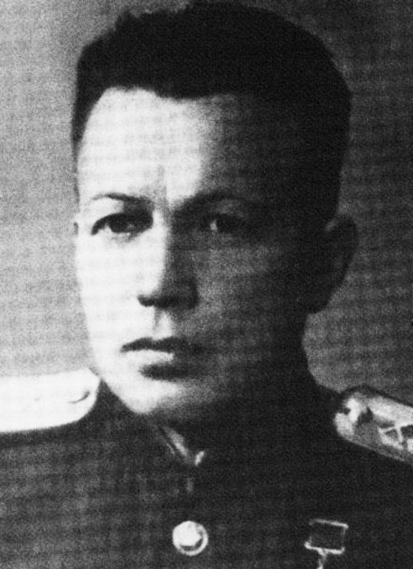
ГАБОВ
НИКОЛАЙ НИКОЛАЕВИЧ
Николай Николаевич родился в городе Сыктывкаре. В июне 1941 года Габов был призван на службу в РККА. К 1944 году Габов служил разведчиком штабной батареи 1-го гвардейского артиллерийского полка 4-й гвардейской воздушно-десантной дивизии. 10 марта 1944 года при подготовке к наступлению он провёл разведку, обнаружив 3 артиллерийские батареи, 12 пулемётных точек, 8 блиндажей. 11 марта 1944 года, когда противник, отходя из населённого пункта Яструбинцы, оставил пехотный батальон в качестве заслона, а остальные силы стал отводить, группа Габова пробралась на выгодный наблюдательный пункт и наводила огонь артиллерии по отступающим. 26 марта 1944 года Габов в числе первых переправился через Днестр и принял активное участие в освобождении населённого пункта Доточинцы. На следующий день в бою за деревню Бабино он вместе со своей группой подобрался к вражескому пулемёту, расстрелял из автомата расчёт, после чего открыл огонь по основным силам противника. В 1944 году представлен к званию Героя Советского Союза .
Умер 15 марта 1982 года.

Slide 17
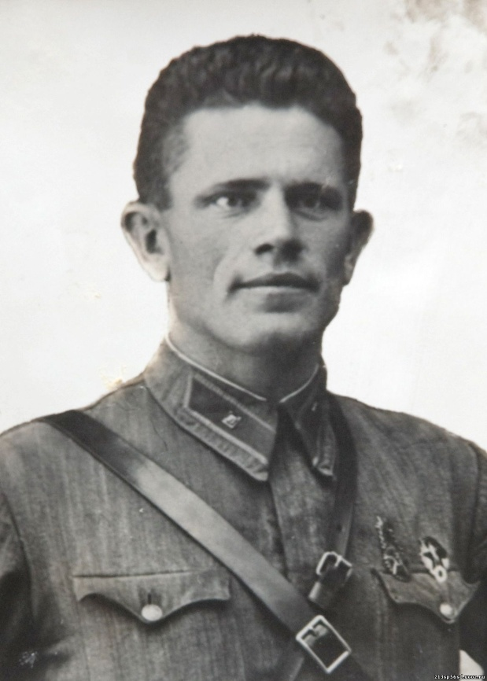
ГАВРИЛОВ
ИВАН САМСОНОВИЧ
Иван Самсонович родился в пос. Макеевка (ныне город Донецкой области).
В июне 1942 г. в числе добровольцев-шахтеров из Караганды приезжает на Север осваивать Печорский угольный бассейн. Работал в Воркуте помощником начальника участка шахты № 1/2, затем начальником участка шахты № 4. Призван в Красную Армию в марте 1943 г. Кожвинским райвоенкоматом. Воевал с апреля 1943 г. в составе 1318-го стрелкового полка 163-й Роменско-Киевской дивизии. В октябре 1943 г. командир И. С. Гаврилов с бойцами своего отделения в числе первых скрытно от противника переправились на правый берег Днепра в районе Жуковки (южная окраина г. Киева). Внезапным броском выбили фашистов с занимаемых позиций и, отвлекая огонь на себя, помогли другим подразделениям успешно форсировать Днепр.
И. С. Гаврилов 29 октября 1943 г. присвоено звание Героя Советского Союза. Он был награжден медалью «За отвагу». В одном из боев И. С. Гаврилов был тяжело ранен и 2 января 1944 г. скончался во фронтовом госпитале. Похоронен в пос. Ставище Киевской обл.

Slide 18
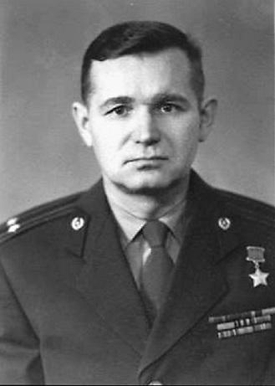
ГОРЧАКОВ
ИВАН ПАВЛОВИЧ
Иван Павлович родился 12 июня 1922 года в селе Пыелдино, ныне Сысольского района Республики Коми. На фронте с февраля 1943 года. Сражался на Центральном и 1-м Белорусском фронтах.
4 октября 1944 г. противник после сильной артиллерийской подготовки крупными силами пехоты и танков перешел в наступление в направлении Тщепово, с целью ликвидировать тактически важный плацдарм наших войск на западном берегу р. Нарев. Метким огнем орудий его батареи головной танк противника в 50-и метрах от огневой позиции был подожжен. После нескольких залпов были уничтожены ещё два танка. Остальные танки, не выдержав удара откатились назад. Очередная атака танков противника последовала с трех направлений, силами в общей сложности до 50 танков. Батарея с дистанции 100-150 метров расстреляла ещё два танка. При отражении этой атаки на батарее было разбито три орудия. К исходу дня, когда батарея оказалась в кольце, и кончились гранаты, танки противника вошли на огневую позицию батареи. Горчаков и в этот момент не прекратил сопротивление. Вражеская пехота была не допущена на батарею.

Slide 19
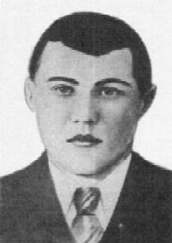
ГУЩИН
НИКОЛАЙ ФЕДОРОВИЧ
Николай Федорович родился 14 декабря 1921 г. в с. Кандуровка Саракташского р-на Оренбургской обл. В 1932 г. вместе с семьей переехал в пос. Выль Ордым Железнодорожного р-на Коми АССР. В армию призван Железнодорожным РВК 12.05.1942 г.
Отличился геройством на 2-м Украинском фронте в марте 1944 года. Его рота первым форсировала реку Южный Буг. В бою за город Бершадь (Винницкая обл.) вывел свою роту в тыл противника и пулеметно-автоматным огнем нанес врагам большой урон. У ст. Дрокия (Молдавская ССР) рота Н. Ф. Гущина отразила контратаки 2 эскадронов кавалерии, уничтожила до 150 и захватила в плен более 100 вражеских солдат и офицеров, большие трофеи. Погиб в бою 12 июня 1944 г. Похоронен в г. Яссы (Румыния).
Звание Героя Советского Союза удостоен(посмертно) 23 марта 1945 года.

Slide 20
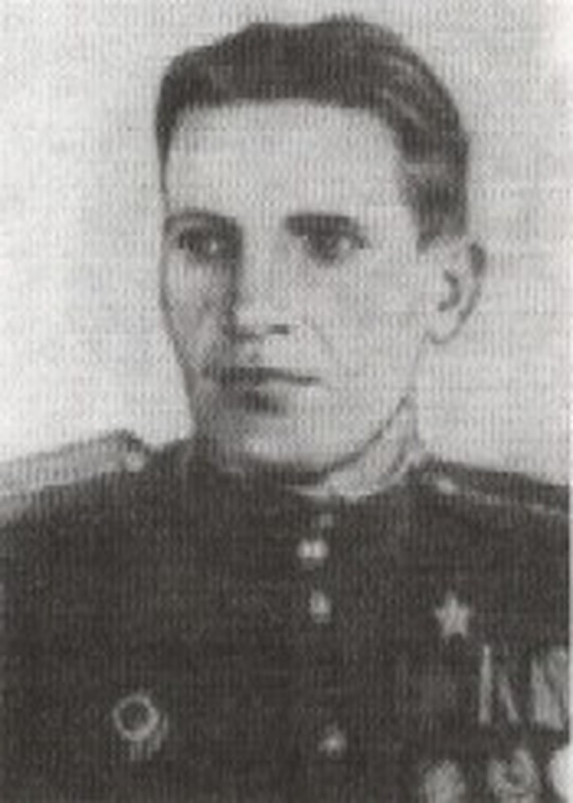
ДАВИДОВИЧ
НИКОЛАЙ ПЕТРОВИЧ
Николай Петрович родился в 1919 г. в д. Карбачевка, ныне Логойского р-на Минской области. До войны работал лесорубом в Туръинском лесопункте Железнодорожного района Коми АССР.
На фронтах Великой Отечественной войны с 1942 г. В сентябре 1943 г. сержант Давидович со своим отделением пулеметчиков ночью первым переправился на правый берег реки, занятый врагом, и отвлекающим пулеметным огнем способствовал успешной переправе подразделений полка.
В ходе упорных боев за удержание плацдарма из передового отряда остался один пулеметчик Давидович Н. П. с раненым помощником. В течение нескольких часов он отбивал непрерывные атаки врага и удержал рубеж до подхода подкрепления. 29 октября 1943 г. старшему сержанту Давидовичу Н. П. присвоено звание Героя Советского Союза.
Умер 6 мая 1993 г. в г. Минске, Белоруссия.

Slide 21
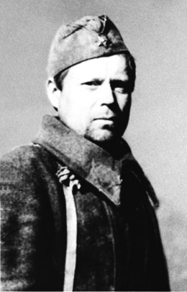
ДАНИЛОВ
АЛЕКСЕЙ ДМИТРИЕВИЧ
Алексей Дмитриевич родился в с. Ужга Сысольского р-на Коми АССР. В Красной Армии с января 1942 г. Воевал на Донском, Брянском, Центральном, Белорусском фронтах командиром пулеметного расчета 221-го гвардейского полка 77-й гвардейской дивизии. Являясь парторгом роты, умело воспитывал личный состав, своим примером увлекал бойцов вперед, на врага. Во время форсирования Днепра 28 сентября 1943 г. А. Д. Данилов, рискуя своей жизнью, спас от гибели двух тонущих раненых бойцов с их оружием. Вступив на правом берегу Днепра в бой, Данилов бесстрашно сражался в траншеях против­ника. При отражении контратак с 29 сентября по 3 октября уничтожил до 50 фашистов. 13 января 1944 г. в бою за освобождение белорусского города Калинковичи пал смертью храбрых.
15 января 1944 г. Данилову А. Д. присвоено звание Героя Советского Союза (посмертно).

Slide 22
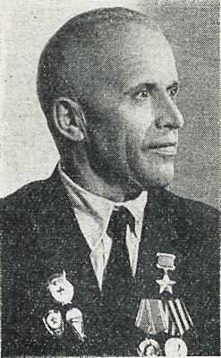
ДЕМИДОВ АЛЕКСАНДР АЛЕКСАНДРОВИЧ
Александр Александрович родился 15 января 1915 года в селе Полтево (ныне Чернского района Тульской области) в семье крестьянина. Русский. Окончил начальную школу. Работал в колхозе, на строительстве Бобриковского химкомбината, на распиловочном заводе № 2 Кировской области.
В РККА призван в январе 1943 года Железнодорожным райвоенкоматом Коми АССР и направлен на фронт.
28 сентября 1943 года при форсировании Днепра в районе села Мысы Репкинского района Черниговской области УССР сапёр сапёрного взвода 234-го гвардейского стрелкового полка (76-я гвардейская стрелковая дивизия, 61-я армия, Центральный фронт) гвардии рядовой А. А. Демидов под огнём противника в течение троих суток непрерывно переправлял на лодках и плотах подразделения полка, материальную часть, боеприпасы, в воде крепил канаты и тросы. При этом был тяжело ранен.
За мужество и героизм гвардии рядовому А. А. Демидову присвоено звание Героя Советского Союза. Умер 18 февраля 1988 года.

Slide 23
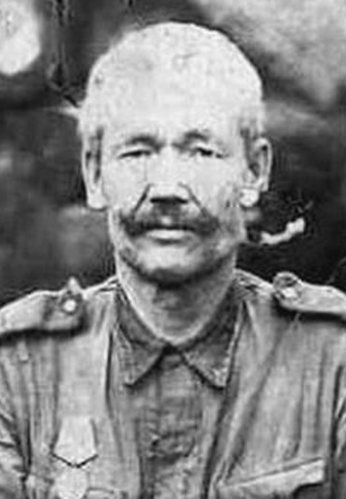
СОБЯНИН
ГАВРИИЛ ЕПИФАНОВИЧ
Гавриил Епифанович родился 25 мая 1896 года в деревне Шалтоновка Троицко-Печорского района Республики Коми. Участник первой мировой войны. В 1918 году, переехав в деревню Щайтануц Березовского уезда Тюменской губернии, стал работать охотником-промысловиком. В 1941 году ушёл добровольцем на фронт. Г. Е. Собянина направили в дивизионную школу снайперов, где на восьмой день выдали снайперскую винтовку и отослали в полк. В действующей армии с 1942 года. 23 декабря 1944 года немецкая пехота атаковала советские позиции и ворвалась в траншеи. В неравном бою Г. Е. Собянин погиб. По некоторым источникам, его личный счёт составляет более 60 уничтоженных солдат и офицеров противника. Похоронен в латвийском поселке Курсиши.
29 июня 1945 года «за мужество и героизм, проявленные при форсировании реки Маза-Югла и освобождении Латвии» рядовому Гавриилу Епифановичу Собянину посмертно присвоено звание Героя Советского Союза.

Slide 24
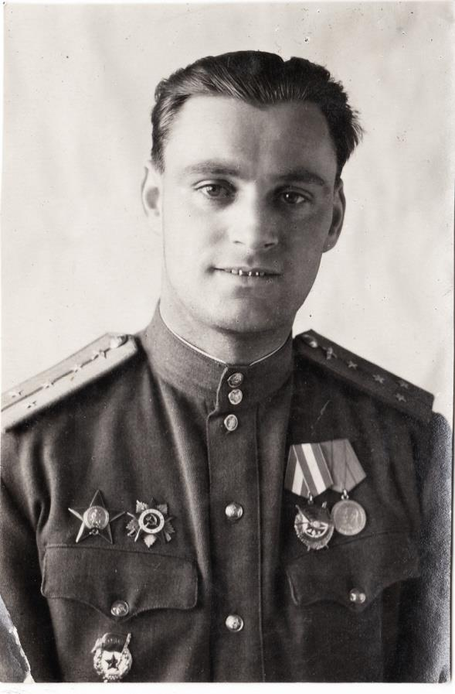
ДОНЧУК
ВАСИЛИЙ ИВАНОВИЧ
Василий Иванович родился 10 декабря 1910 г. в г. Киеве.
В 1937-1938 гг. проходил службу в Красной Армии. Участник боев с японскими захватчиками у озера Хасан. Перед войной (1940-1941 гг.) командовал Югорским авиаподразделением в Заполярье Республики Коми. В ноябре 1941 г. на одном из самолетов, выделенных для фронта, добровольцем вылетел на Карельский фронт. С мая 1944 г. гвардии майор Дончук В. И. командовал 108-й отдельной развед. авиационной эскадрильей (7-я воздушная армия).
Проявил геройство и летное мастерство при защите Советского Заполярья. Совершил 270 вылетов на дальнюю разведку объектов, живой силы и техники, выброске десантов, по бомбардировке аэродромов, железнодорожных станций и промышленных объектов, занятых противником.
Погиб гвардии майор Дончук В. И., выполняя полет по авиаразведке в глубоком тылу противника, в р-не г. Киркенес (Северная Норвегия) за 11 дней до Указа (02.11.1944 г.) о присвоении ему звания Героя Советского Союза.

Slide 25
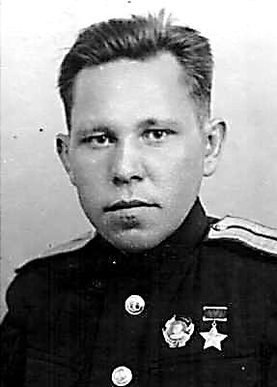
КИСЛЯКОВ ВАСИЛИЙ ПАВЛОВИЧ
Василий Павлович родился в с. Среднее Бугаево Усть-Цилемского р-на Коми АССР.
В Военно-Морской Флот призван в 1937 г. Прошел войну с первого дня до последнего. Воевал на Карельском фронте, затем в составе морской пехоты Дунайской флотилии. Окончил курсы усовершенствования Командного состава Северного Флота (1942).
В июле 1941 г. командир отделения добровольческого отряда морской пехоты Северного флота сержант В. П. Кисляков получил приказ удержать одну из со­пок в районе устья реки Западная Лица. Когда противник показался на склоне сопки, отделение Кислякова открыло огонь, завязался бой, но силы были не равны. Боеприпасы были на исходе, многие бойцы ранены, и Кисляков приказал бойцам отойти, а сам остался. Разгорелся жаркий бой. Когда пришло подкрепление, на подступах к высоте наши бойцы насчитали более ста фашистских трупов.
13 августа 1941 г. В. П. Кислякову было присвоено звание Героя Советского Союза.
Умер 1 декабря 1990 г. в Москве.

Slide 26
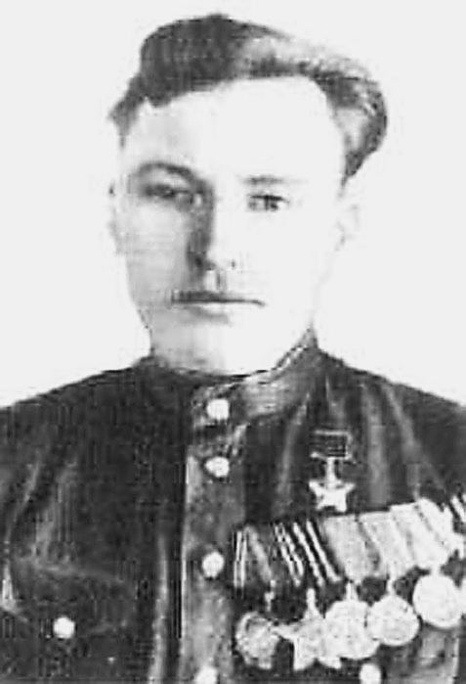
КОНЯШКИН МАКСИМ МИХАЙЛОВИЧ
Максим Михайлович родился 18 ноября 1924 г. в с.Новые Выселки Зубово-Полянского р-на Мордовской АССР в семье крестьянина. Окончил неполную среднюю школу. Работал в колхозе.
В Красной Армии с мая 1942 г. Наводчик орудия 1431-го легкого артполка (49-я легкая артбригада, 16-я артдивизия прорыва, 53-я армия, 2-й Украинский фронт) младший сержант Коняшкин М.М. отличился 11-13.02.1944 г. в боях в районе железнодорожной станции Звенигородка, с.Скалеватка, пгт. Юрковка (Звенигородский р-н Черкасской обл.). За это время уничтожено 4 танка, 3 БТР и много гитлеровцев. Был ранен, но не покинул поле боя. Звание Героя Советского Союза присвоено 13.09.1944 г.
Демобилизован после войны. Работал мостовым мастером Елецкой дистанции пути Воркутинского отделения Северной железной дороги.
Награжден орденами Ленина, Отечественной войны 1 ст., Славы 3 ст., медалями.
Из Республики Коми выбыл в г.Запорожье УССР.

Slide 27
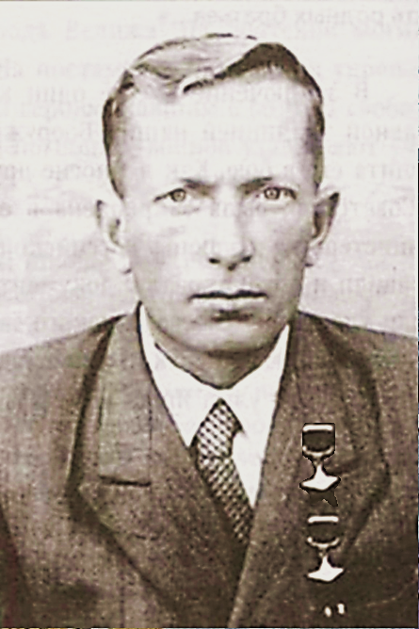
ЛЕШАНОВ
ИВАН ПЕТРОВИЧ
Иван Петрович родился 29 июня 1920 г. в дер. Сабельское, ныне Брейтовского района Ярославской области. В Советской Армии с 1940 г.
Участник Великой Отечественной войны с июня 1941 г. Наводчик орудия 465-го стр. полка (167-я стр. див., 38-я армия, Воронежский фронт), рядовой. Лешанов в ночь на 30.09.1943 г. в районе с. Вышгород (ныне город Киев, обл.) огнем орудия обеспечивал переправу подразделений через Днепр. В боях на плацдарме 12-13 октября огнем прямой наводкой у с. Лютеж (Вышгородский район) уничтожал контратакующие подразделения противника, обеспечивал продвижение своей пехоты и закрепление ее на новом рубеже. Звание Героя Советского Союза присвоено 09.02.1944 г.
В 1959 году Иван Петрович переезжает на жительство в Коми АССР. Из 56 лет своей жизни — 17 он жил в селе Гам Усть-Вымского р-на и трудился на различных участках производства: на сплавных работах, в торговле и на Жешартском фанерном заводе.
И. П. Лешанов умер в январе 1976 г. и похоронен на Гамском сельском кладбище.

Slide 28
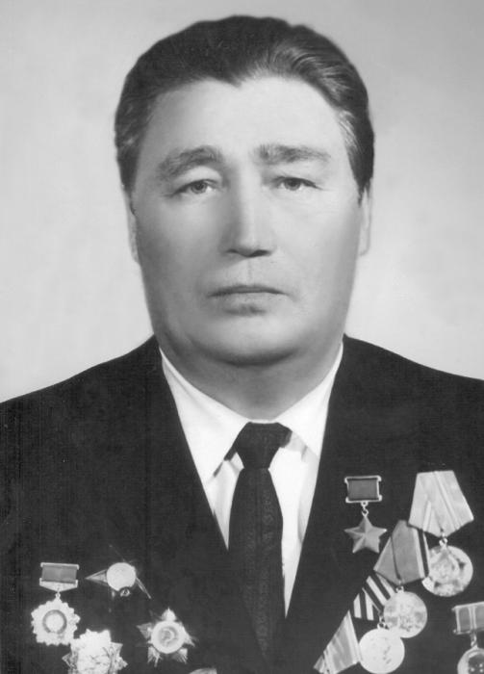
ЛОБАНОВ
ВИКТОР ИВАНОВИЧ
Виктор Иванович родился в 1925 году в селе Спаспоруб Прилузского р-на Коми АССР.
В Красной Армии с ноября 1942 г. С августа 1943 г. освобождал Украину, Белоруссию, участвовал в разгроме фашистской группировки в Восточной Пруссии. 27 сентября 1943 г. разведчик 1323-го стрелкового полка (415-й стр. дивизии, 61-я армия, Центральный фронт) комсомолец Лобанов отличился геройством при форсировании Днепра в р-не хутора Змеи (Репкинский р-н Черниговской обл.). Под огнем противника Лобанов вплавь доставил в группу захвата на правобережном плацдарме распоряжение командира полка, помог на плацдарме отразить 3 вражеские контратаки и возвратился с донесением обратно в свою часть. Затем снова вплавь доставил на плацдарм радиостанцию. Заменил в бою раненого командира и с горсткой бойцов удерживал плацдарм до начала переправы всех подразделений полка.
15 января 1944 г. Лобанову В. И. присвоено звание Героя Советского Союза .Умер В. И. Лобанов в 1996 г. в г. Сыктывкаре.

Slide 29
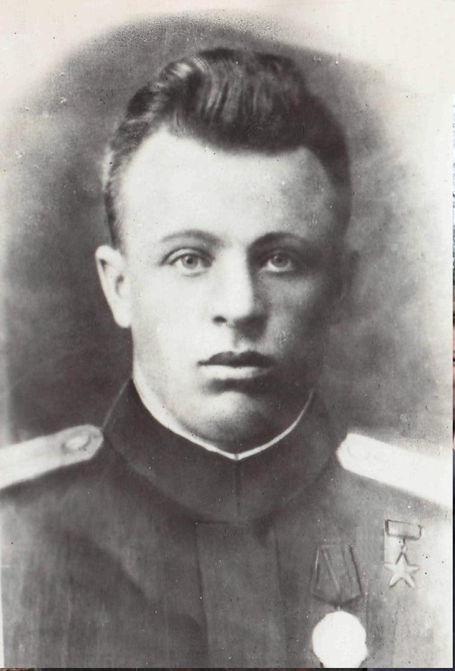
МАРИНЧЕНКО
НИКОЛАЙ ДАНИЛОВИЧ
Николай Данилович родился 20 июня 1912 г. в с. Чернянка, ныне пгт. Белгородской области, в семье крестьянина. Окончил 7 классов. Работал в колхозе, затем на шахте в Донбассе. Позднее переехал в Коми АССР. В армию был призван Ухтинским РВК 31.08.1942 г.
В действующей армии принимал участие в боях в составе 457 стр. полка 129-й стр. див. (63-я армия, Брянский фронт). Лейтенант Н. Д. Маринченко отличился 12.07.1943 г. в бою в с. Вяжи-Заречье (Новосильский р-н Орловской обл.). С группой бойцов прорвался вслед за танками в тыл противника, внеся панику в его ряды. Заняв круговую оборону, взвод принял на себя удар подходящих из дер. Б. Малиновец Залегощенский р-н резервов врага. Умело организовал бой, но в этом сражении погиб.
Звания Героя Советского Союза удостоен 27 августа 1943 года (посмертно). Маринченко Николай Данилович похоронен в с. Грачёвка Залегощенского р-на Орловской области.

Slide 30
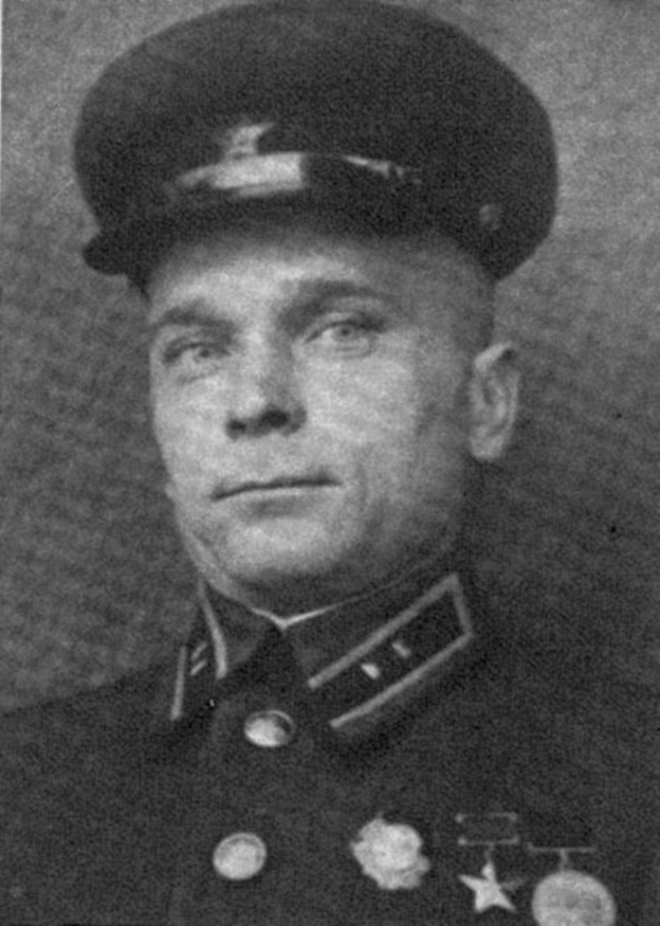
МАРКОВ
ИВАН ПЕТРОВИЧ
Иван Петрович родился в с. Спаспоруб Прилузского р-на Коми АССР. В Красной Армии с 1935 г. Окончил 1-е Ленинградское артиллерийское училище (1938), участвовал в советско-финляндской войне. Отличился геройством в боях за овладение островом Туркинсари (8 км юг.-зап. г. Выборга Ленинградской обл.). 8, 9 марта 1940 г. с рацией на борту танка в боевых порядках пехоты точной корректировкой огня артиллерийской группы обеспечивал подавление вражеской артиллерии, успешное отражение контратак противника и продвижение пехотинцев вперед. В критический момент боя за полное овладение островом раненый Марков поднял и повел в атаку пехотинцев. 11 апреля 1940 г. лейтенанту Маркову И. П. присвоено звание Героя Советского Союза
В годы Великой Отечественной войны старший лейтенант командовал батареей 58-го гаубичного артиллерийского полка 13-й стрелковой дивизии. Погиб в бою в июне 1941 г. в Белоруссии.

Slide 31
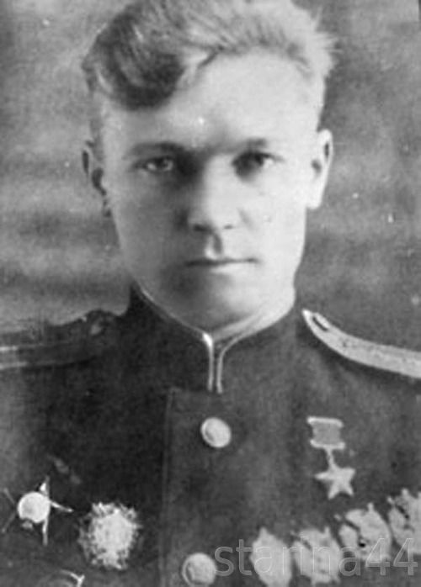
МОШКОВ
БОРИС НИКОЛАЕВИЧ
Борис Николаевич родился 17.06.1922 г. в г.Юрьевец Ивановской обл. В Красной Армии с 1941 г. В 1942 г. окончил Оренбургское военное авиационное училище. На фронтах Великой Отечественной войны с июля 1943 г. Служил в 431 штурмовом авиационном полку 299 штурмовой авиационной дивизии 16 воздушной армии 1 Белорусского фронта. Ст. лейтенант Мошков Б.Н. к маю 1944 г. совершил 106 боевых вылетов. Повредил и уничтожил большое количество танков, автомашин, орудий, разрушил крупный мост и две переправы, в воздушных боях сбил 5 самолетов противника. Звание Героя Советского Союза присвоено 19.08.1944 г.
С 24.03.1951 г. работал пилотом-инструктором УТО-20 Сыктывкарского отдельного авиаотряда, командиром самолета Ан-2, командиром корабля Ли-2, Ил-14, Ан-10. Умер 24.06.1984 г.

Slide 32
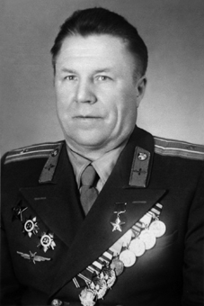
НИКИШИН
МИХАИЛ ДМИТРИЕВИЧ
Михаил Дмитриевич родился в с. Воропино Шатурского района Московской обл. . В Красной Армии с 1933 года. Работал летчиком-инструктором в летной школе. С 1938 г. Никишин жил в Коми АССР, работал летчиком управления строительства Северо-Печорской железной дороги, откуда добровольцем отправился на фронт.
Участвовал в Великой Отечественной войне с сентября 1941 г. и до ее окончания в транспортной и штурмовой авиации Волховского, 3-го Прибалтийского, Ленинградского фронтов. К ноябрю 1944 г. командир эскадрильи 448-го штурмового авиационного полка (281-я штурмовая авиационная дивизия, 13-я воздушной армии Ленинградского фронта). Никишин совершил свыше 300 боевых вылетов, нанес противнику большой урон в живой силе и технике.
За мужество и отвагу 23 февраля 1945 г. Никишину М. Д. присвоено звание Героя Советского Союза.
С 1946 г. майор Никишин М. Д. в отставке. Работал в Северной авиации Норильска, Воркуты и Ухты. С 1954 г. жил и работал в г. Москве.

Slide 33
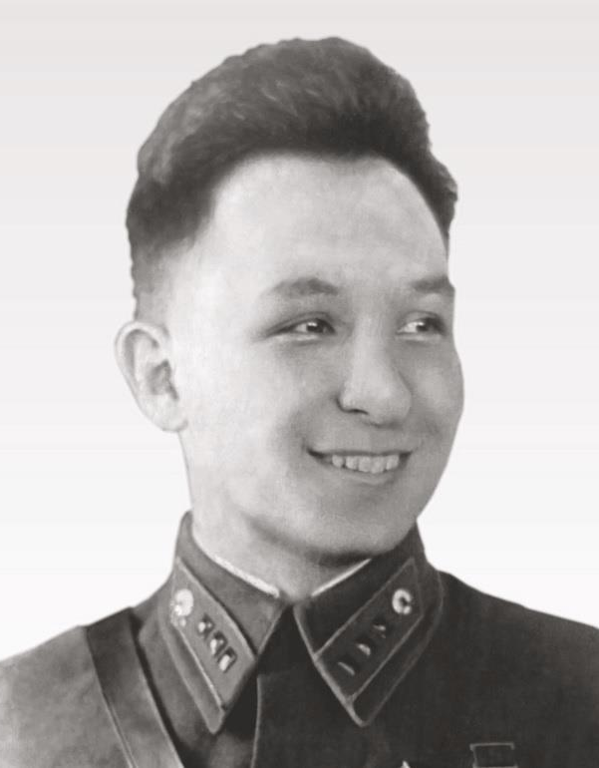
ОПЛЕСНИН
НИКОЛАЙ ВАСИЛЬЕВИЧ
Николай Васильевич родился в 1914 г. в с. Выльгорт Сыктывдинского р-на Коми АССР. В 1939-1940 гг. — командир пулеметного взвода III стрелковой дивизии.
В сентябре 1941 г. дивизия, в которой он служил, попала в окружение. Как командиру разведроты Н. В. Оплеснину было поручено связаться с частями Красной Армии. Выполняя приказ, он с большим риском для жизни 20 сентября прошел сквозь боевые порядки противника, переплыл широкий Волхов.
Выполняя задание, Оплеснину Н. В. еще дважды, 25 и 29 сентября, пришлось переплыть р. Волхов. В результате дивизия вырвалась из вражеского кольца, форсировала Волхов и соединилась с войсками армии. За образцовое выполнение задания 27 декабря 1941 г. Оплеснину Н. В. присвоено звание Героя Советского Союза с вручением ордена Ленина, медали "Золотая Звезда".
Герой погиб 19.03.1942 г. при подготовке к боевой операции по прорыву блокады г. Ленинграда.

Slide 34
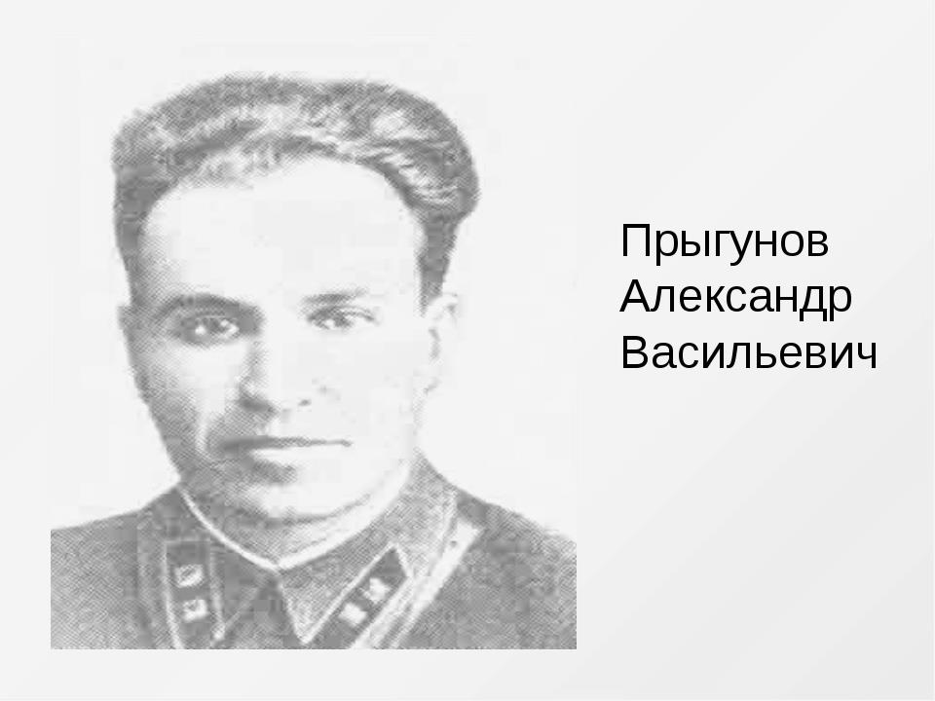
ПРЫГУНОВ
АЛЕКСАНДР ВАСИЛЬЕВИЧ
Александр Васильевич родился 12 апреля 1907 года в пос. Минеральные Воды
В ряды Красной Армии призван Усть-Усинским РВК в августе 1941 года.
На фронте Александр Прыгунов стал командиром саперной роты 28-го отдельного штурм. инженерно-саперного батальона (6-я штурмовая ИС бригада, 40-я армия, Воронеж. фронт). Александр Прыгунов в конце сентября 1943 года при форсировании Днепра в районе Великий Букрин (Мироновский район Киевской обл.) успешно обеспечил переправу личного состава и боеприпасов наступающих частей. Несмотря на то, что противник вывел из строя большую часть переправочных средств, на оставшемся пароме в ночь на 29.09.1943г. было переправлено свыше 500 бойцов, 17 арт. орудий с расчетами, 117 ящиков боеприпасов и другой военной техники. 29 сентября 1943 года был смертельно ранен. Похоронен у дер. Яшники Киевской области.
10 января 1944 года ст. лейтенанту Александру Васильевичу Прыгунову было посмертно присвоено звание Героя Советского Союза.

Slide 35
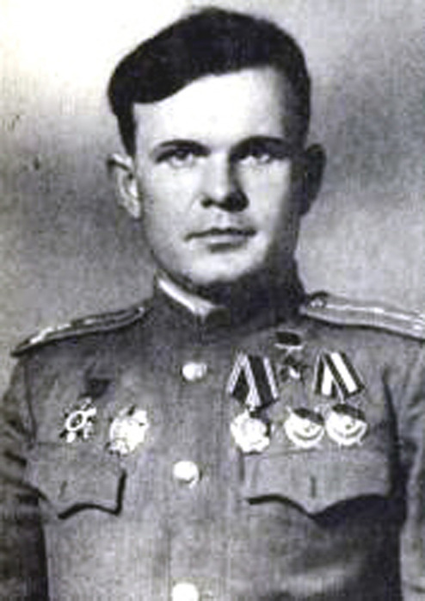
САМСОНОВ
ПАВЕЛ ВЛАДИМИРОВИЧ
Павел Владимирович родился 12 июля 1920 г. в г.Луганске.
Участник Великой Отечественной войны с июня 1941 г. Штурман авиационного полка (211-я штурм. авиац. див., 3-я воздушная армия, 1-й Прибалтийский фронт). К сентябрю 1944 г. совершил 110 боевых вылетов на штурмовку живой силы и боевой техники противника, нанеся ему значительный урон.
Звание Героя Советского Союза присвоено 23.02.1945 г. Награжден орденом Ленина, 2 орденами Отечественной войны 1 ст., орденом Красной Звезды, медалями.
После войны служил в ВВС. С 1960 г. по 1964 г. - командир в/ч 45134 в г.Воркуте. Принимал активное участие в общественной работе. В 1961 г. на 12 партконференции был избран членом Воркутинского городского комитета партии.
В 1964 г. полковник Самсонов П.В. выбыл в г.Волгоград.

Slide 36
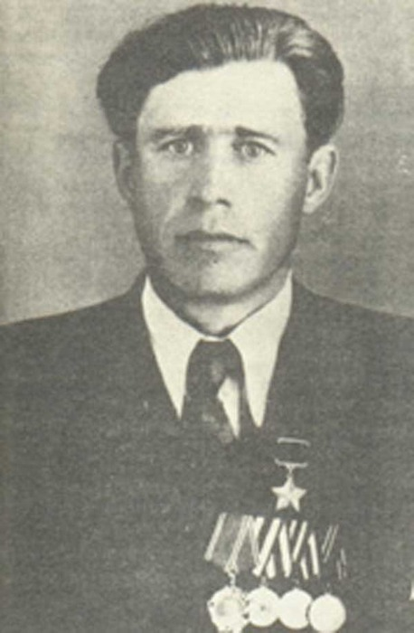
САФРОНОВ
ПЁТР СЕРГЕЕВИЧ
Петр Сергеевич родился в д. Моркваши Елабужского р-на Татарской АССР. В 1943 г. призван в Красную Армию.
Перед рассветом 28 сентября 1943 г. гвардии ефрейтор 234-го гвардейского стрелкового полка (76-я гвардейская стрелковая дивизия, 61-я армия, Центральный фронт) Сафронов П. С. в составе небольшой штурмовой группы под сильным огнем противника на лодке первым переправился через р. Днепр в р-не с. Мысы (Репкинский р-н, Черниговская обл.). Сафронов участвовал в отражении нескольких вражеских контратак, уничтожил более десяти гитлеровцев. В критический момент боя заменил погибшего командира группы и обеспечил выполнение задачи.
15 января 1944 г. Сафронову П. С. присвоено звание Героя Советского Союза
После войны продолжал службу в армии. В 1948 г. демобилизован. С 1963 г. подполковник Сафронов П. С. работал в органах МВД Коми АССР. Умер П. С. Сафронов в г.Сыктывкаре в ноябре 1995 года.

Slide 37
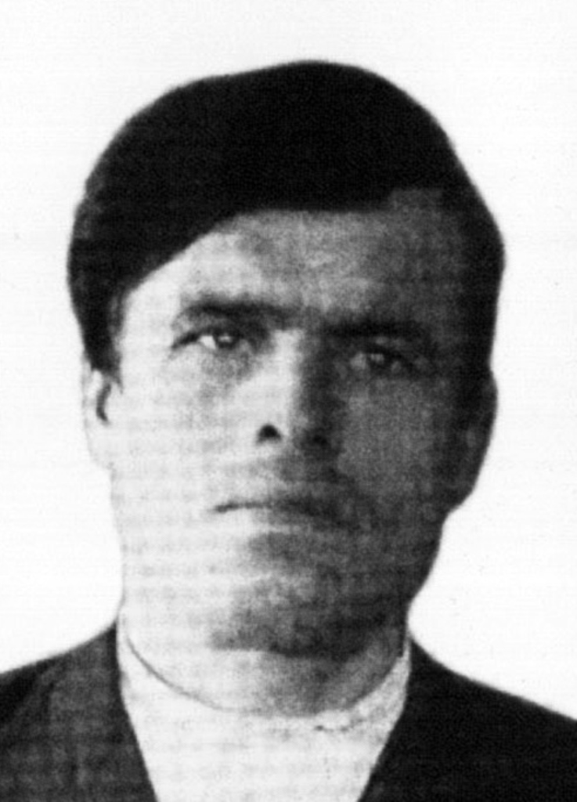
СЕРДИТОВ
СЕМЁН АЛЕКСЕЕВИЧ
Семен Алексеевич родился 14 сентября 1904 г. в с. Ношуль Прилузского р-на Коми АССР.
Призван в ряды Красной Армии Прилузским РВК 24 октября 1941 г.
В октябре 1943 г. отличился геройством в боях при форсировании Днепра. В бою за остров Казачий на Днепре сержант Сердитов с пятью бойцами отразил несколько контратак противника. При отражении одной из контратак ворвался в окопы врага, лично уничтожил 12 солдат и захватил крупнокалиберный пулемет. В бою за деревню Лютеж первым ворвался в центр вражеской обороны, увлекая за собой бойцов, лично уничтожил 6 гитлеровцев.
18 октября 1943 г. С. А. Сердитов в бою за безымянную высоту проявил геройский подвиг, ценой своей жизни обеспечив успех батальону при наступлении. Захоронен в Киевской области, Вышгородский р-н, д. Лютеж.
10 января 1944 г. С. А. Сердитов посмертно удостоен звания Героя Советского Союза.

Slide 38
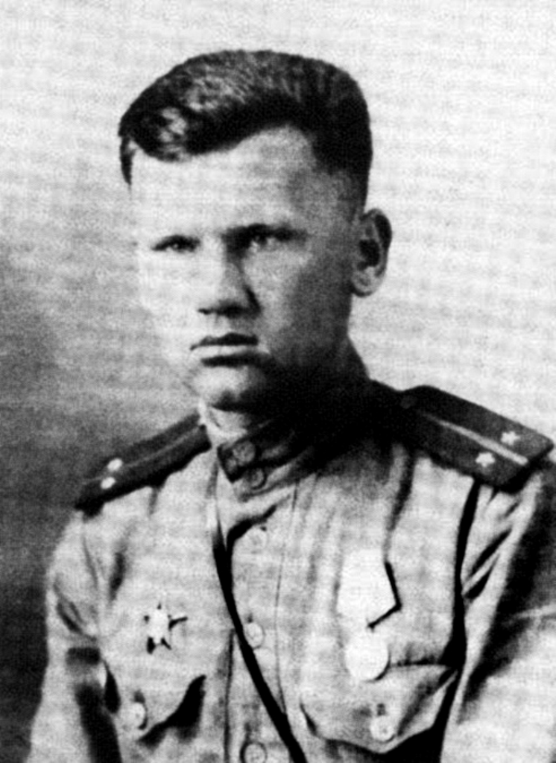
ТИМУШЕВ
ГЕОРГИЙ ФЁДОРОВИЧ
Георгий Федорович родился в с. Усть-Нем Усть-Куломского райна Коми АССР. Добровольцем ушел на фронт.
В августе 1944 года командир саперного взвода 106-го инженерно-саперного батальона на 2-м Украинском фронте лейтенант Тимушев первым со своим взводом подошел к мосту через реку Серет (Румыния) и внезапно атаковал противника. Перебежав мост под сильным ружейно-пулеметным огнем, он с группой саперов занял оборону на правом берегу, обеспечив тем самым захват переправы для наступающих частей Красной Армии. Мост, подготовленный к взрыву, был обезврежен.
За мужество и личный героизм, проявленные в этом бою, Георгию Тимушеву в марте 1945 г. было присвоено звание Героя Советского Союза.
Вся послевоенная жизнь Георгия Федоровича была связана с наукой. Постоянно проживая в Москве, Г. Ф. Тимушев всегда помнил свою малую родину, любил нашу северную землю.
Умер Г. Ф. Тимушев в г. Москве в апреле 1997 года.

Slide 39
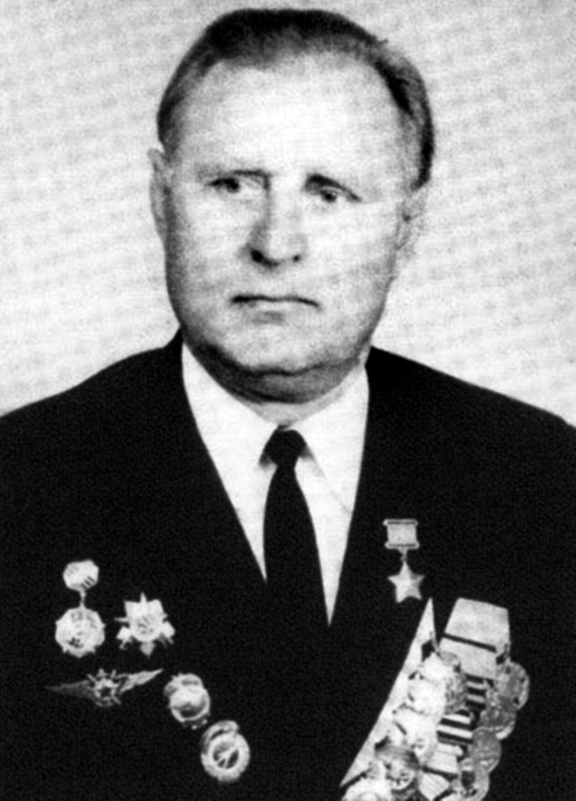
УДАЛЬЦОВ
ЕФИМ ГРИГОРЬЕВИЧ
Ефим Григорьевич родился 28.09.1922 г. в с.Воскресеновка ныне Кировоканского р-на Армянской ССР. В Красной Армии с 1941 года. Окончил Ейское военное авиационное училище в 1943 году.
На фронтах Великой Отечественной войны с июля 1943 года. Служил в 47 штурмовом авиационном полку 11 штурмовой авиационной дивизии ВВС Черноморского флота, старший лейтенант, заместитель командира эскадрильи. К концу войны Е.Г.Удальцов совершил 105 боевых вылетов на уничтожение живой силы и боевой техники противника на суше и в море. Звание Героя Советского Союза присвоено 06.03.1945 года.
С 1947 года Е.Г.Удальцов в запасе. Жил в г.Сыктывкаре. Работал пилотом, командиром корабля на различных самолетах в Сыктывкарском авиаотряде.
Ефим Григорьевич Удальцов погиб в 1973 году в авиакатастрофе

Slide 40
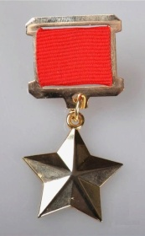
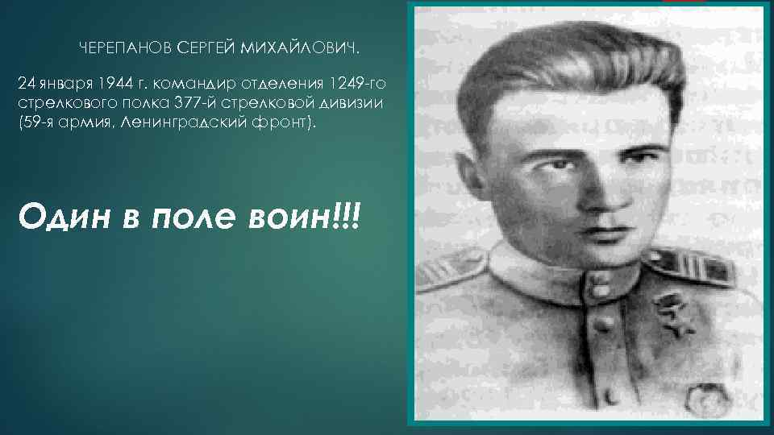
ЧЕРЕПАНОВ
СЕРГЕЙ МИХАЙЛОВИЧ
Сергей Михайлович родился 16 июля 1916 г. в Вологодской области. Жил и работал в пос. Новый Бор Усть-Цилемского района Коми АССР. Ушел на фронт добровольцем в августе 1942 г. Участвовал в боях на Волховском и Ленинградском фронтах.
24 января 1944 г. командир отделения 1249-го стрелкового полка 377-й стрелковой дивизии (59-я армия, Ленинградский фронт) Черепанов С. М. первым ворвался в деревню Поддубье (Новгородская обл.) и гранатой уничтожил пулемет противника. Был ранен в грудь, но не покинул поле боя. После нескольких контратак сержант Черепанов остался один - его товарищи были убиты. Метким огнем из автомата он продолжал уничтожать фашистов. А когда закончились патроны, последней гранатой подорвал себя и окружающих его врагов.
5 октября 1944 года сержанту С. М. Черепанову (посмертно) присвоено звание Героя Советского Союза.

Slide 41
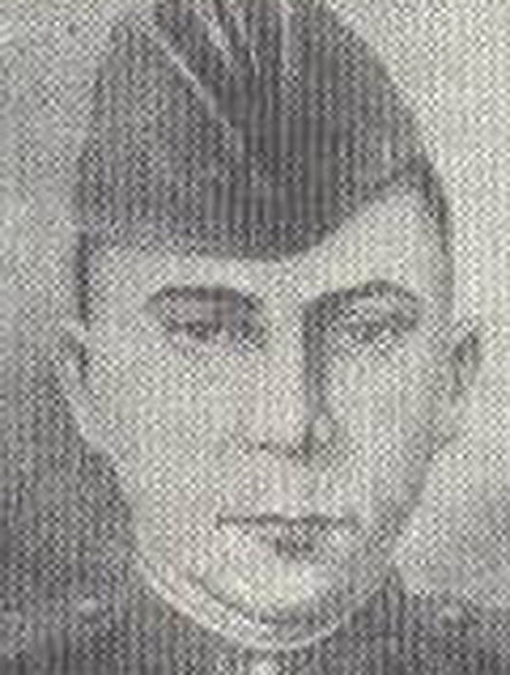
ЧУПРОВ
АЛЕКСАНДР ЕФИМОВИЧ
Александр Ефимович родился в с. Кипиево Ижемского р-на Коми АССР. Призван в Армию Ижемским райвоенкоматом в марте 1943 г. В боях Великой Отечественной войны участвовал с января 1944 г. на 1 и 2-м Украинских фронтах рядовым стрелком-автоматчиком 2-го мотострелкового батальона 15-й мотострелковой бригады (2-я танковая армия). Отличился геройством в боях за освобождение Молдавии. В боях при переправе через Днестр 17 марта 1944 г. у молдавского села Косоуцы близ г. Сороки Чупров А. Е. в числе первых бойцов на самодельном плоту преодолел широкую реку. Гранатой уничтожил станковый пулемет с расчетом и 8 вражеских автоматчиков, вывел из строя расчет противотанковой пушки, тем самым способствовал успешному преодолению водной преграды и закреплению своего подразделения на прибрежном днестровском плацдарме.
13 сентября 1944 г. рядовому Чупрову А. Е. присвоено звание Героя Советского Союза. После тяжелого ранения Чупров А. Е. 30 сентября 1944 г. умер в госпитале от ран и похоронен около г. Турну-Северин (Румыния).

Slide 42
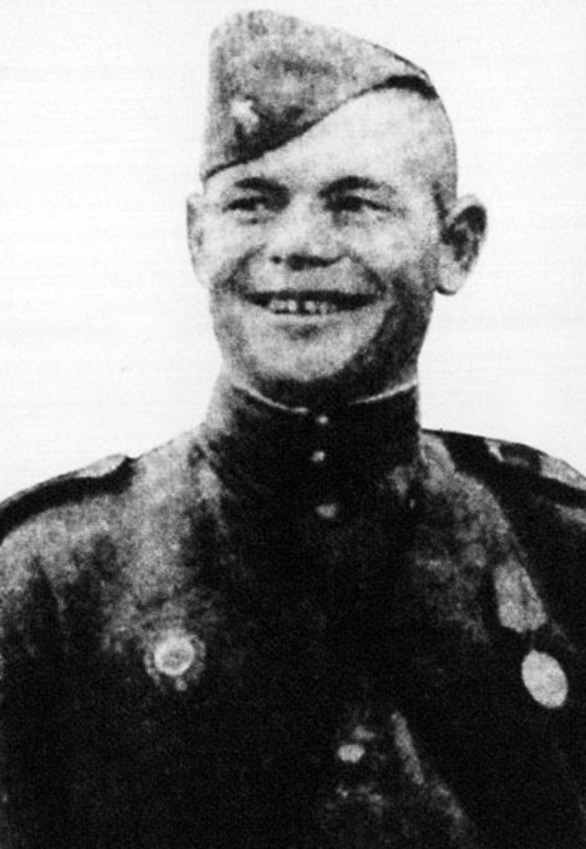
ЧЕРКАСОВ
АЛЕКСЕЙ ИВАНОВИЧ
Алексей Иванович родился в г. Москве в семье рабочего, воспитывался в детском доме. Окончил фабрично-заводское училище, работал токарем. До войны по комсомольской путевке приехал в Коми АССР на строительство Северо-Печорской железнодорожной магистрали. В 1942 г. Кожвинским райвоенкоматом (ныне Печорский городской) был призван в Красную Армию, стал военным сапером.
На фронте Великой Отечественной войны с февраля 1943 г. Участник Курской битвы, боев за Украину. Старший сержант Черкасов проявил геройство при форсировании Днепра в районе Вышгорода (Киевская обл.). Он одним из первых в батальоне в октябре 1943 г. ночью под огнем противника переправил на лодке свое отделение через Днепр и прочно закрепился на правом берегу реки. Смело действовал на самой переправе, оперативно ремонтируя плавсредства, обеспечивая тем самым закрепление подразделений на правобережном плацдарме.
10 января 1944 г. старшему сержанту А. И. Черкасову присвоено звание Героя Советского Союза.
Умер 07.08.1980г. Захоронен в г. Горское.

Slide 43
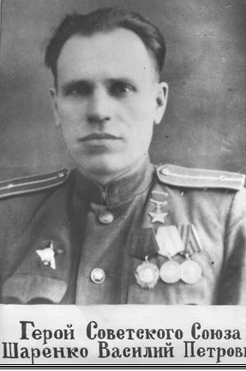
ШАРЕНКО
ВАСИЛИЙ ПЕТРОВИЧ
Василий Петрович родился 4 апреля 1911 г. в слободе Юрасовка ныне Ольховатского района Воронежской области. На фронте Великой Отечественной войны с сентября 1941 года. Командир противотанкового орудия 70-й морской стрелковой бригады (7-я армия, Карельский фронт) старшина Шаренко В.П. отличился 23.06.1944 года в составе десанта, высаженного со стороны Ладожского озера с целью перерезать шоссейную и железную дороги севернее реки Тулокса. В бою с вражескими автоматчиками вышли из строя все бойцы расчета. Оставшись один, Шаренко В.П. сражался до подхода подкрепления и удержал занятый рубеж. Звание Героя Советского Союза присвоено 21.07.1944 года.
В 1947 году окончил Ленинградскую школу МВД СССР. В 1951 г. направлен для прохождения службы в г.Воркуту. Умер 30.03.1985 года.

Slide 44
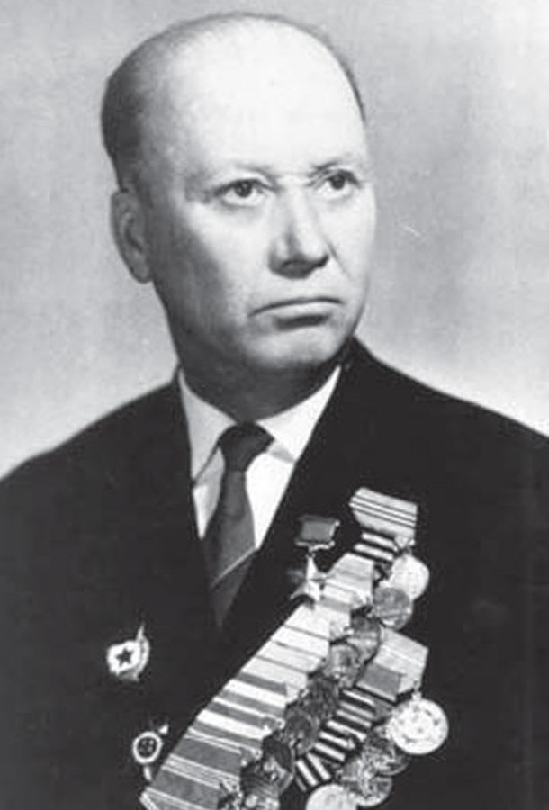
ШЕВЕЛЕВ
АНТОН АНТОНОВИЧ
Антон Антонович родился в п. Нейво-Шайтановка Алапаевского р-на Свердловской области. Его детство прошло на родине отца в с. Мордино Корткеросского р-на Коми АССР. Окончил Батайское училище гражданского воздушного флота.
На фронтах Великой Отечественной войны с 1942 г. - в 455-м (30 гвардейском) авиационном полку бомбардировочной авиации дальнего действия.
16 марта 1943 г. самолет Шевелева, вылетевший на задание, был атакован истребителем противника. Самолет получил 30 пробоин, стал трудноуправляемым. Радист и стрелок были ранены. Однако А. А. Шевелев, проявив исключительное мужество, дошел до цели и успешно выполнил задание, мастерски произвел на своем аэродроме посадку самолета на одном колесе, спас самолет и жизнь членов экипажа.
5 ноября 1944 г. капитану А. А. Шевелеву присвоено звание Героя Советского Союза.
В мае 1945 г. после тяжелого ранения гвардии майор Шевелев А. А. демобилизован. Умер 10 мая 1981 г., похоронен в г. Свердловске.

Slide 45
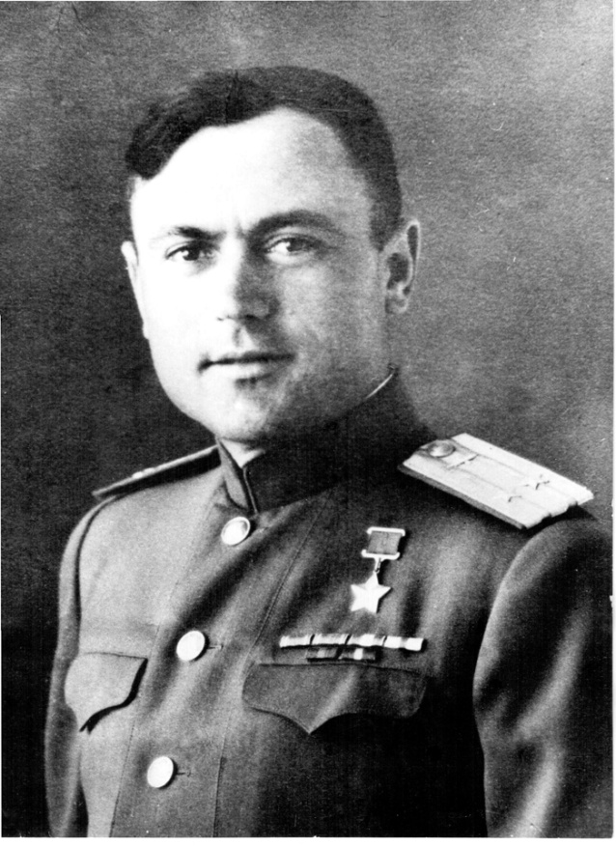
ЩИРОВ
СЕРГЕЙ СЕРГЕЕВИЧ
Сергей Сергеевич родился 06.02.1916 г. в с.Акимовка Запорожской области.
В Красной Армии с 1932 года. Окончил Качинскую авиационную школу летчиков. На фронтах Великой Отечественной войны с июня 1941 г. Инструктор по технике пилотирования 87-го ИАП капитан Щиров к ноябрю 1942 г. совершил 258 боевых вылетов, в 38 воздушных боях сбил лично 14 и в группе 3 самолета противника. Звание Героя Советского Союза присвоено 13.12.42 г. После войны продолжал службу в ВВС. В ноябре 1949 г. незаконно осужден. 26.12.50 г. лишен звания Героя Советского Союза. В 1954 г. реабилитирован. Указом ПВС СССР от 14.04.89 г. в связи с прекращением уголовного дела за отсутствием состава преступления отменен Указ ПВС СССР от 21.12.50 г. в части лишения Щирова звания Героя Советского Союза. Награжден двумя орденами Ленина, орденами Красного Знамени, Кутузова 3 ст., Александра Невского, Отечественной войны 1 ст., Красной звезды, медалями, а также иностранным орденом.
Умер 7 апреля 1956 г.

Slide 46
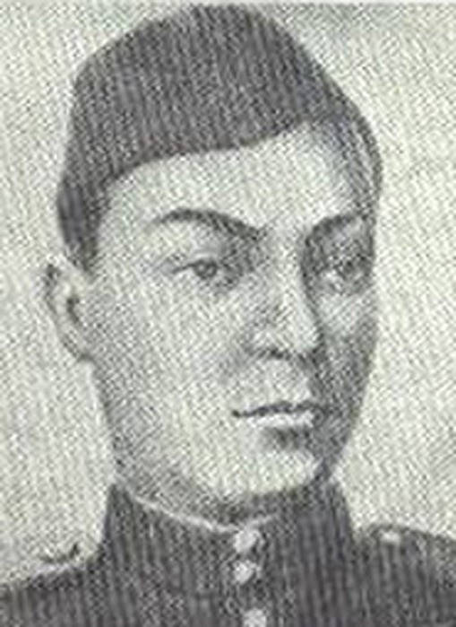
ХАТАНЗЕЙСКИЙ
АНДРЕЙ ГУРЬЕВИЧ
Андрей Гурьевич родился в с. Мохча Ижемского р-на Коми АССР. В Красную Армию был призван 25.02.1942 г.
Отличился геройством при форсировании Дуная 6 ноября 1944 года. Сержант Хатанзейский с саперами своего отделения ночью скрытно переправились на лодке на противоположный берег реки, занятый противником (22 км северо-западнее города Сомбор, Югославия). Разведав оборону и определив место переправы, внезапным ударом сбили вражеский заслон и закрепились на маленьком плацдарме, куда затем начали переправляться подразделения дивизии. В следующую ночь А. Г. Хатанзейский первым десантом переправил 85 стрелков, 9 станковых пулеметов, 3 миномета с расчетом, 46 ящиков боеприпасов. Затем руководил десантным катером, переправляя материальную часть дивизии. Хатанзейский погиб при выполнении боевого задания 14 февраля 1945 г. в р-не озера Балатон и захоронен в Венгрии, с. Кирп-Яшланга. 24 марта 1945 г. А. Г. Хатанзейскому присвоено звание Героя Советского Союза.

Slide 47
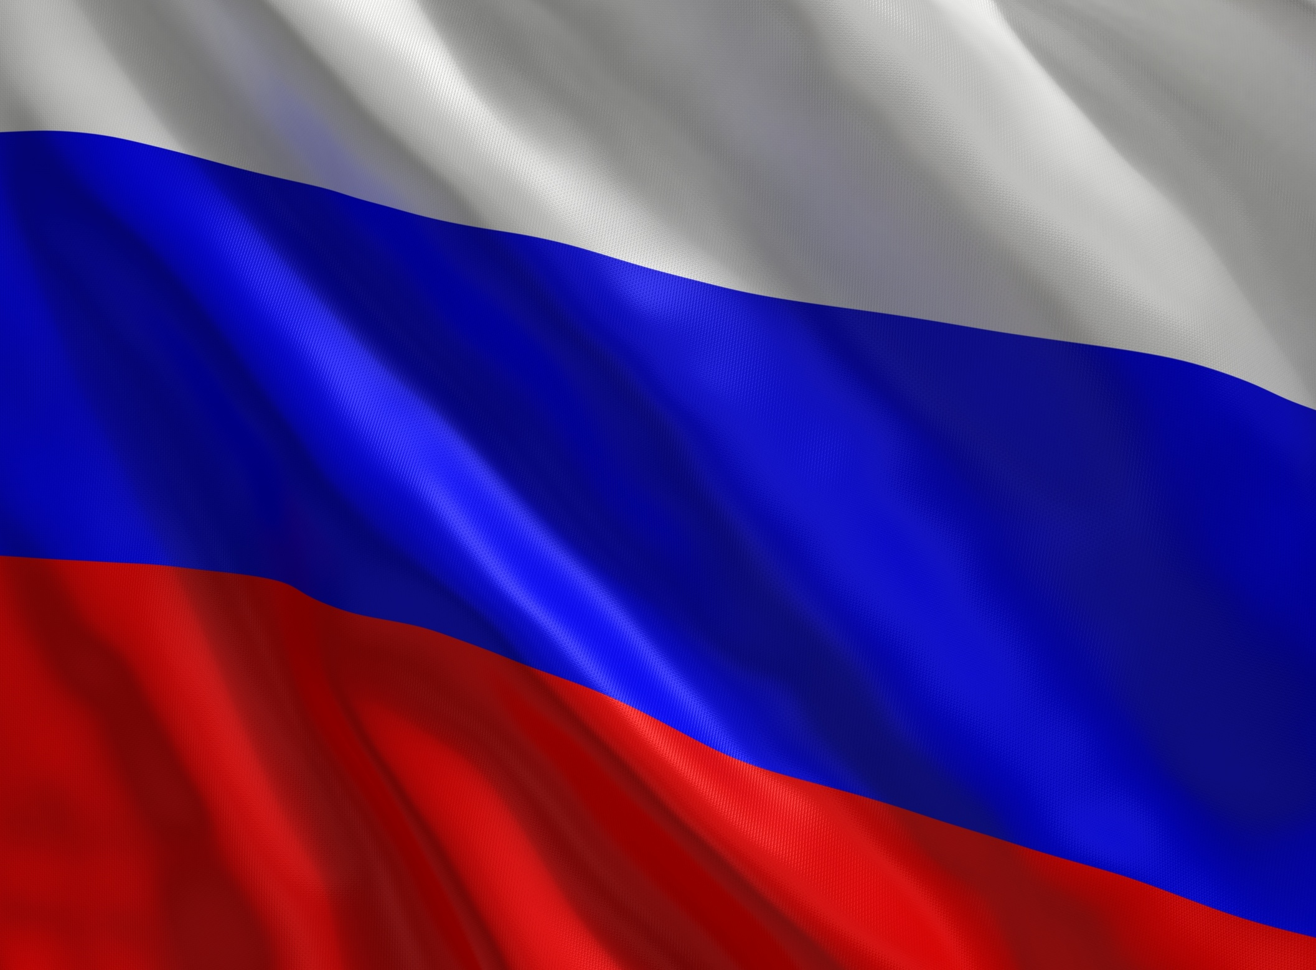
Герои Российской Федерации из Республики Коми

Slide 48
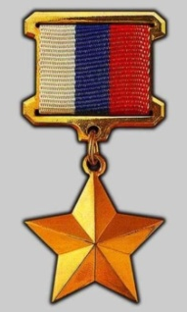
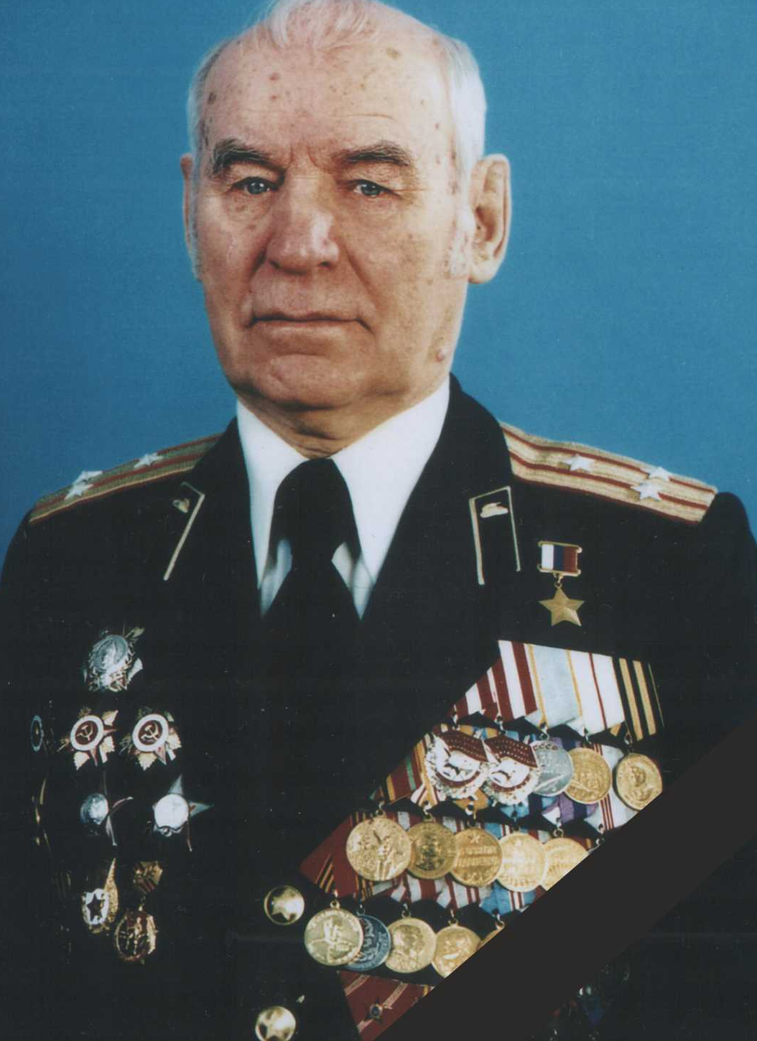
ПЛОТНИКОВ
ДМИТРИЙ ПАВЛОВИЧ
Дмитрий Павлович родился 2 августа 1918 г. в башкирском селе Верхний Авзян Белорецкого р-на.
За месяц до начала Великой Отечественной войны молодой лейтенант получил назначение в Киевский особый военный округ в разведбат 34 танковой дивизии, которая стояла под Львовом. Были жаркие бои, удачи и потери, ордена и медали. За проявленное мужество и храбрость при форсировании р.Днестр, захват плацдарма 22 марта 1944 г. был представлен к званию Героя Советского Союза, но представление придержали в вышестоящем штабе за "излишнюю инициативу". Не хранил боевой офицер обиды за это. Впереди была государственная граница СССР, затем Румыния, Чехословакия, а потом еще и война с Японией.
Подразделения, которыми офицер Плотников командовал на войне, часто первыми врывались в города и села, захватывали плацдармы, форсировали реки. Служил военным комиссаром Республики Коми с декабря 1960 г. по февраль 1967 г.
Подвиги и действия разведчика высоко оценены. Он удостоен звания Героя Российской Федерации.

Slide 49
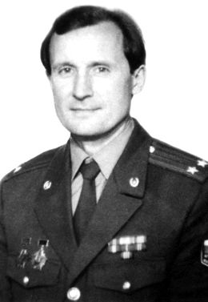
АЛЕКСЕЕВ
АЛЕКСАНДР ИВАНОВИЧ
Александр Алексеев родился 30 сентября 1952 г.в г. Ухте .
Служил в органах КГБ СССР. С 1993 г. подполковник Александр Алексеев руководил Управлением кадров Управления ФСК (впоследствии ФСБ) по Республике Коми. Добровольно вызвался старшим группы сотрудников республиканского ФСБ, которые отправлялись в командировку в Чечню. 6 августа 1996 года в Грозный вошла крупная группировка чеченских сепаратистов, которая захватила важнейшие магистрали и опорные пункты города. Общежитие ФСБ, в котором находились 90 сотрудников, оружие и важные документы, подверглось нападению крупными силами боевиков. Противник предложил находящимся внутри сдаться, уйти к своим с оружием или перейти на их сторону за деньги, но те отказались. Алексеев как старший по званию принял на себя командование и организовал оборону здания. Атаки сепаратистов отбивались в течение двух суток. В ночь с 8 на 9 августа, разведывая возможные пути прорыва к своим, Алексеев был убит выстрелом вражеского снайпера.
Указом Президента России от 9 сентября 1996 года за «мужество и героизм, проявленные при выполнении воинского долга» подполковник Александр Алексеев посмертно был удостоен высокого звания Героя Российской Федерации.

Slide 50
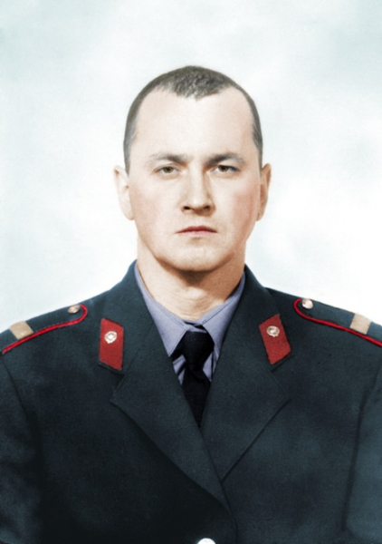
БУГАЕВ
ВИТАЛИЙ АНАТОЛЬЕВИЧ
Виталий Бугаев родился 30 сентября 1969 года в городе Черкесске Ставропольского края. Вместе с семьёй переехал в Воркуту, где окончил среднюю школу и был призван на службу в армию. С июня 1995 года — в органах МВД РФ.
9 января 2000 года к железнодорожной станции Аргун подошли многочисленные бандформирования сепаратистов, которые атаковали группу из 30 омоновцев, защищавших её. Незадолго до этого Бугаев и его коллеги-милиционеры Николай Виноградов и Владимир Тамгин выехали на разминирование двух взрывных устройств, обнаруженных в районе железнодорожного моста через реку Аргун. Услышав звуки боя, они бросились на помощь обороняющимся. Бугаев, Виноградов и Тамгин пошли на прорыв. Получивший тяжёлые ранения Бугаев попытался подорвать себя гранатой, но не успел, так как был расстрелян в упор боевиками. В том же бою погибли Виноградов и Тамгин. Действия трёх взрывотехников позволили оттянуть от станции значительные силы противника и облегчить положение отряда, который держал оборону ещё двое суток.
Указом Президента Российской Федерации от 26 июля 2000 года старший сержант милиции Виталий Бугаев посмертно был удостоен высокого звания Героя Российской Федерации

Slide 51
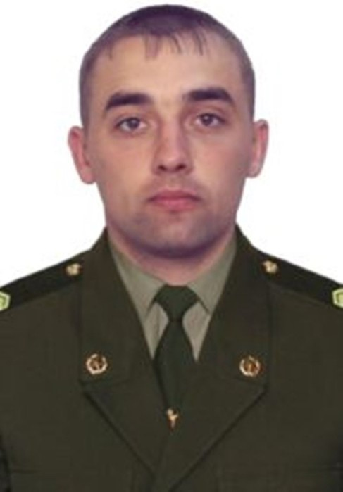
ПУЗИНОВСКИЙ
АЛЕКСАНДР ЮРЬЕВИЧ
Александр Юрьевич родился 23 января 1987 года. 7 июля 2009 года разведывательной группе отряда специального назначения Приволжского регионального командования внутренних войск, в составе которой был Пузиновский, была поставлена задача на проведение разведывательно-поисковых мероприятий по обнаружению незаконного вооружённого формирования близ населённого пункта Бамут Ачхой-Мартановского района. Младший сержант Пузиновский находился в головном дозоре и, обнаружив противника, автоматным огнём дал целеуказание по его сосредоточению. В ходе боя командир группы старший лейтенант Владимир Михеев был ранен; Александр Пузиновский пришёл к нему на помощь, но, вынося командира с поля боя, попал под перекрёстный огонь и был тяжело ранен. Скончался 12 июля 2009 года.
Указом Президента Российской Федерации от 4 августа 2010 года Александру Пузиновскому было присвоено звание Герой Российской Федерации посмертно

Slide 52










Состав общественных организаций ветеранов Республики Коми:
-Коми республиканская общественная организация ветеранов (пенсионеров) войны, труда, Вооруженных Сил и правоохранительных органов;
-Коми региональная организация Общероссийской общественной организации «Российский Союз ветеранов Афганистана»;
-Коми региональное отделение Общероссийской общественной организации Ассоциация ветеранов боевых действий ОВД и ВВ России.
-Коми региональное общественная организация ветеранов десантных войск «Союз Десантников»;
-Коми республиканская организация Общероссийской общественной организации инвалидов войн в Афганистане и военной травмы – «Инвалиды войны»;
-Коми республиканское отделение Всероссийской общественной организации ветеранов «Боевое братство»;
-Коми региональная общественная организация ветеранов Военно-морского флота;
-Коми региональная общественная организация ветеранов пограничных войск;
-Коми региональный общественный фонд «Ветераны за Мир»;
-Региональное отделение организации «Офицеры России» по Республике Коми.
В альбоме Координационного совета по делам ветеранов при Главе Республики Коми использованы поименные списки воинов, внесенных в Книгу Памяти Республики Коми, а так же статья Николая Суркова «Боевая доблесть земляков…» (https://komikz.ru/news/history/32).
Альбом составил Василий Лобанов, председатель Коми регионального отделения Общероссийской общественной организации Ассоциация ветеранов боевых действий ОВД и ВВ России по инициативе Коми республиканского совета ветеранов.
Альбом выпущен при финансовой поддержке Благотворительного фонда «Ренова»

